Slide 1
AllWell?-kyselyn perusta ja hyödyntäminen opiskeluhyvinvointityössä
Aalto-yliopisto
Sanna Hangelin, Laura Miettinen
28.9.2023

Slide 2
Toimintamallin / käytänteen esittely
Aalto alkoi panostaa opiskeluhyvinvointityöhön (noin v. 2015) ja alkoi rakentamaan kyselyä, jolla saataisiin kuva opiskeluhyvinvoinnin tilasta
Kehitettiin AllWell-kysely, jolla kartoitettiin opiskelijoiden kokemuksia omista opiskelutaidoista, opiskeluhyvinvoinnista, opetuksesta ja vertaistuesta.
Kyselyä on toteutettu Aalto-yliopistossa 2017-2023, ja se on osa yliopiston perustoimintaa
Kysely lähetetään joka kevät kaikille Aalto-yliopiston 2. vuoden kandidaattiopiskelijoille ja 1. vuoden maisteriopiskelijoille
Opiskelijat saavat vastaustensa perusteella henkilökohtaisen vastapalautteen
Kyselyn tulokset raportoidaan Aallon kuudelle korkeakoululle, ohjelmajohtajille ja muulle henkilökunnalle

Slide 3
Miksi toimintamallia / käytännettä kannattaa hyödyntää?
AllWell-kyselyn avulla saadaan ajankohtaista tietoa opiskelijoiden opiskelukyvystä, motivaatiosta, opetuksesta sekä vertaistuesta.
Tuloksia voidaan hyödyntää koulutusohjelmien, opetuksen sekä opiskelijoiden opiskelukykyä tukevien palveluiden kehittämisessä.
Vastapalautteen avulla opiskelija voi saada itsestään tietoa oppijana, sekä hyödyllisiä vinkkejä opiskelukyvyn tueksi.

Slide 4
Kohderyhmä
Kysely lähetetään vuosittain kaikille Aalto-yliopiston 2. vuoden kandidaattiopiskelijoille ja 1. vuoden maisteriopiskelijoille
Aikataulu
Aalto-yliopistossa kysely toteutetaan keväällä, kolmannen periodin lopussa
Kysely on auki opiskelijoille kaksi viikkoa. Kyselyajan päättymisen jälkeen opiskelija saa vastauksiinsa perustuvan vastapalautteen.
Tulokset analysoidaan, ja toimitetaan kouluille noin kuukauden sisällä kyselyn päättymisestä. Tuloksista laaditaan tulosraportit.
Tuloksia käsitellään kouluilla ja yliopiston tilaisuuksissa kevään ja seuraavan syksyn aikana.

Slide 5
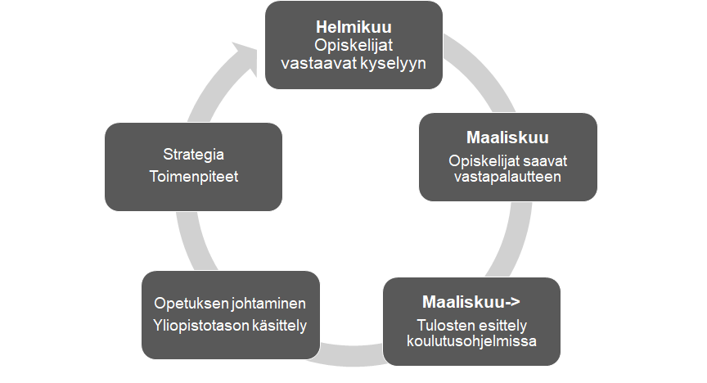
AllWell?-kyselydatan käyttö iteratiivisena prosessina
Opiskelijan saaman personoidun vastapalautteen lisäksi tulokset viestitään systemaattisesti opetuksen johdolle ja niitä käytetään opetuksen ja palvelujen kehittämisessä.
Notes:
Laura

Slide 6
AllWell?-mittarin perusta
Päädyttiin pohjaamaan kysely Helsingin yliopiston kehittämään HowULearn-kyselyyn (HUL)
HUL kehitetty mittaamaan yliopisto-opiskelijoiden oppimista ja kokemuksia oppimisympäristöstä.
HUL pohjautuu brittiläiseen tutkimusperinteeseen (Experiences of Teaching and Learning Questionnaire (ETLQ)).
ETQL-perustaan on HY:ssä lisätty joitain osioita, kuten opiskelu-uupumusmittari.
Kokonaisuutena HUL:lla on vankka tutkimusperusta ja näin vakuuttavuutta laatu- / palautekyselynä akateemisessa maailmassa.
Notes:
Mikko

Slide 7
AllWell?-mittarin perusta
Aallon AllWell?-kyselyn runko on sama kuin HUL:ssä ja sitä on täydennetty tunnesäätelymittareilla (itsemyötätunto, itsekriittisyys, välttely) sekä arvojen ja ajankäytön kysymyksillä. ​
Aallossa AllWell?-kyselyä on käytetty vuodesta 2016 ja se on ajettu sisään Aallon rakenteisiin ohjelmatason vuosittaisena palautekyselynä, opiskeluhyvinvointikyselynä.
Kysely tunnetaan Aallossa hyvin
Käsitteitä osataan jo melko hyvin käyttää yhteisössä
Tulosten esittämistä on kehitetty systemaattiseksi osaksi Aallon johtamisen työkaluja (Power BI)
AllWell?-kysely on myös linjassa Aallon strategisten tavoitteiden kanssa
Notes:
Mikko

Slide 8
AllWell?-mittarit Opiskelukykymallissa
Opiskelijan omat voimavarat
Uupumusriski
Välttely
Itsemyötätunto
Itsekriittisyys
Opiskelutaidot
Lähestymistavat oppimiseen
Organisoitu opiskelu
Opiskeluun sitoutuminen
Pystyvyysuskomus
AllWell?-mittarit* OPISKELUKYKY-mallissa
Opetus ja ohjaus
Opetuksen kiinnostavuus
Opetuksen linjakkuus
Palaute opettajilta
Opiskeluympäristö
Tuki muilta opiskelijoilta
* AllWell?-kysely pohjautuu HY:n HowULearn-kyselyyn
Jaottelussa käytetty: Kunttu, K. (2022). Opiskelukykymalli. https://www.yths.fi/palvelut/opiskeluyhteisotyo/opiskelukyky/
Notes:
Laura

Slide 9
Käytännön toteutuksen ja järjestelyjen kuvaus:
AllWell?-kyselyn toimeenpano Aalto-yliopistossa 2021 alkaen:
YLIOPISTO-TASO:
KOULUTASO:
Johdon tietopalvelut
Tuottaa ja kehittää tulosraportteja
Opintopsykologi
Opiskelijoiden opiskelu- ja hyvinvointikokemuksen jäsentäjä ja sanoittaja
Koulun AllWell?-yhdyshenkilö
Koordinoi koulun
AllWell?-työtä
AllWell?- asiantuntija
Koordinoi ja kehittää AllWell?-työtä
Opiskelijat
Pedagoginen asiantuntija
Opetuksen ja koulutusohjelmien kehittäminen tulosten pohjalta
Notes:
Laura

Slide 10
Tulosten käsitteleminen ja toimenpiteet
Tulosesittelyitä koulu- ja ohjelmatasolla mm. erilaiset tulostilaisuudet tai työpajat
Tuloksia käsitellään kouluissa eri tasoilla: koulutusneuvostot, johtoryhmät, ohjelmajohtajat, opettajat ja opiskelijat
Tuloksia työstetään ja niiden pohjalta suunnitellaan toimenpiteitä; AllWell?-tiimi ja -asiantuntija tukevat prosessissa
Esimerkki prosessista:
Yksi kauppakorkeakoulun kandiohjelma käyttänyt AllWell?-tuloksia systemaattisesti jo pidempään
Tuloksia käsitellään useiden eri työryhmien kanssa koulutasolta ohjelmatasolle, myös opiskelijoiden kanssa keskustellaan toimenpide-ehdotuksista
Tulosten pohjalta tehty toimenpide-ehdotuksia opettajille mm. arviointitaulukon käyttö palautteen antamisen tukena; suositus, että opettajat eivät antaisi laajoja esitehtäviä ennen opetuksen alkamista eli pyritään pitämään opetus periodien sisällä; mietitty keinoja vertaistuen parantamiseksi ja uusintatenttimisen kulttuurin kitkemiseksi
Notes:
Laura

Slide 11
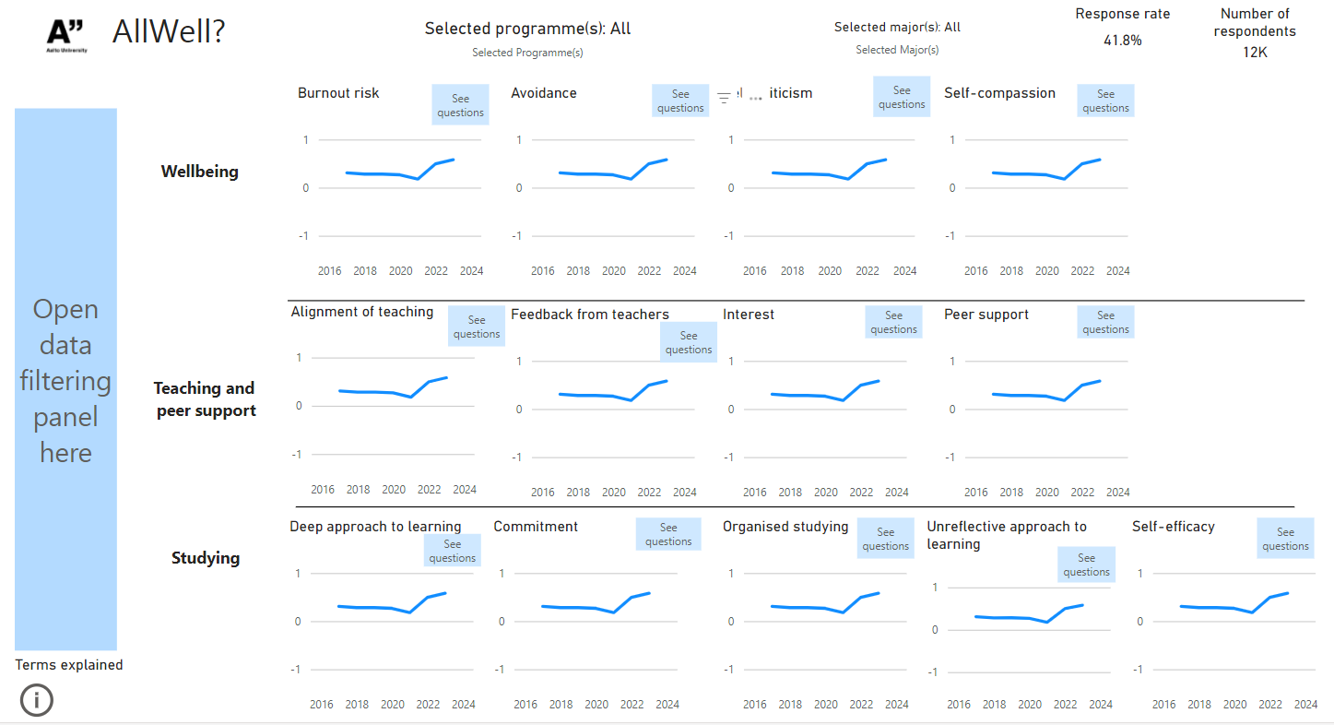
Esimerkki numeeristen tulosten raportoinnista Aallossa:
Tulosten raportointi Power BI-raportointityökalun avulla
Notes:
Laura

Slide 12
Opiskelijan tehtävät ja rooli
Kyselyyn vastaaminen on opiskelijalle vapaaehtoista, mutta kannustamme ja muistutamme kohderyhmään kuuluvia opiskelijoita vastaamaan kyselyyn.
Kyselyn avulla opiskelijalla on mahdollisuus vaikuttaa oman koulutusohjelmansa sekä yliopiston palveluiden kehittämiseen.

Slide 13
Markkinointi ja viestintä
AllWell-kyselyn markkinointi alkaa joulukuussa, kun julkaistaan ensimmäinen kyselyyn liittyvä uutinen.
Aktiivinen markkinointi ajoittuu kuitenkin tammi-helmikuulle, jolloin kyselyä markkinoidaan koulujen omissa opiskelijauutiskirjeissä, kampuksen tiloissa sekä sosiaalisessa mediassa. Opiskelija-ainejärjestöt ja killat lisäävät uutisia myös omiin kanaviinsa. Myös opettajien on tärkeä olla tietoisia kyselystä, jotta he voivat kannustaa opiskelijoita vastaamaan kyselyyn, joten kyselystä uutisoidaan myös henkilökunnalle.
Kyselyn tuloksista viestitään laajasti yliopiston uutiskirjeissä niin henkilöstölle kuin opiskelijoille. Tuloksista tehdään postauksia sosiaaliseen mediaan, ja tuloksia esitellään eri tilaisuuksissa.

Slide 14
Palaute ja arviointi
Kyselyä ja sen prosessia pyritään jatkuvasti kehittämään saadun palautteen perusteella.
Kyselyn vastausprosenttia seurataan vuosittain, ja myös tämä on tärkeää palautetta siitä, miten kysely koetaan opiskelijayhteisössä.

Slide 15
Lisätietoja
Sanna Hangelin, Asiantuntija, Aalto-yliopisto
sanna.hangelin@aalto.fi
allwell@aalto.fi
https://www.aalto.fi/fi/palvelut/allwell-opiskeluhyvinvointikysely

Slide 16
Asiasanat
opiskeluhyvinvointi, opiskelukyky, kysely, opiskeluhyvinvoinnin mittaaminen, hyvinvointityö korkeakouluissa

